Slide 1
JOURNEE D’ETUDE “Grossesse, Maternité et Discrimination au travail”
16 novembre 2017

Slide 2
Walk the talk
Lampiris, c’est …
Initiatives liées à la Maternité
Initiatives liées à la Parentalité
Questions ?

Slide 3
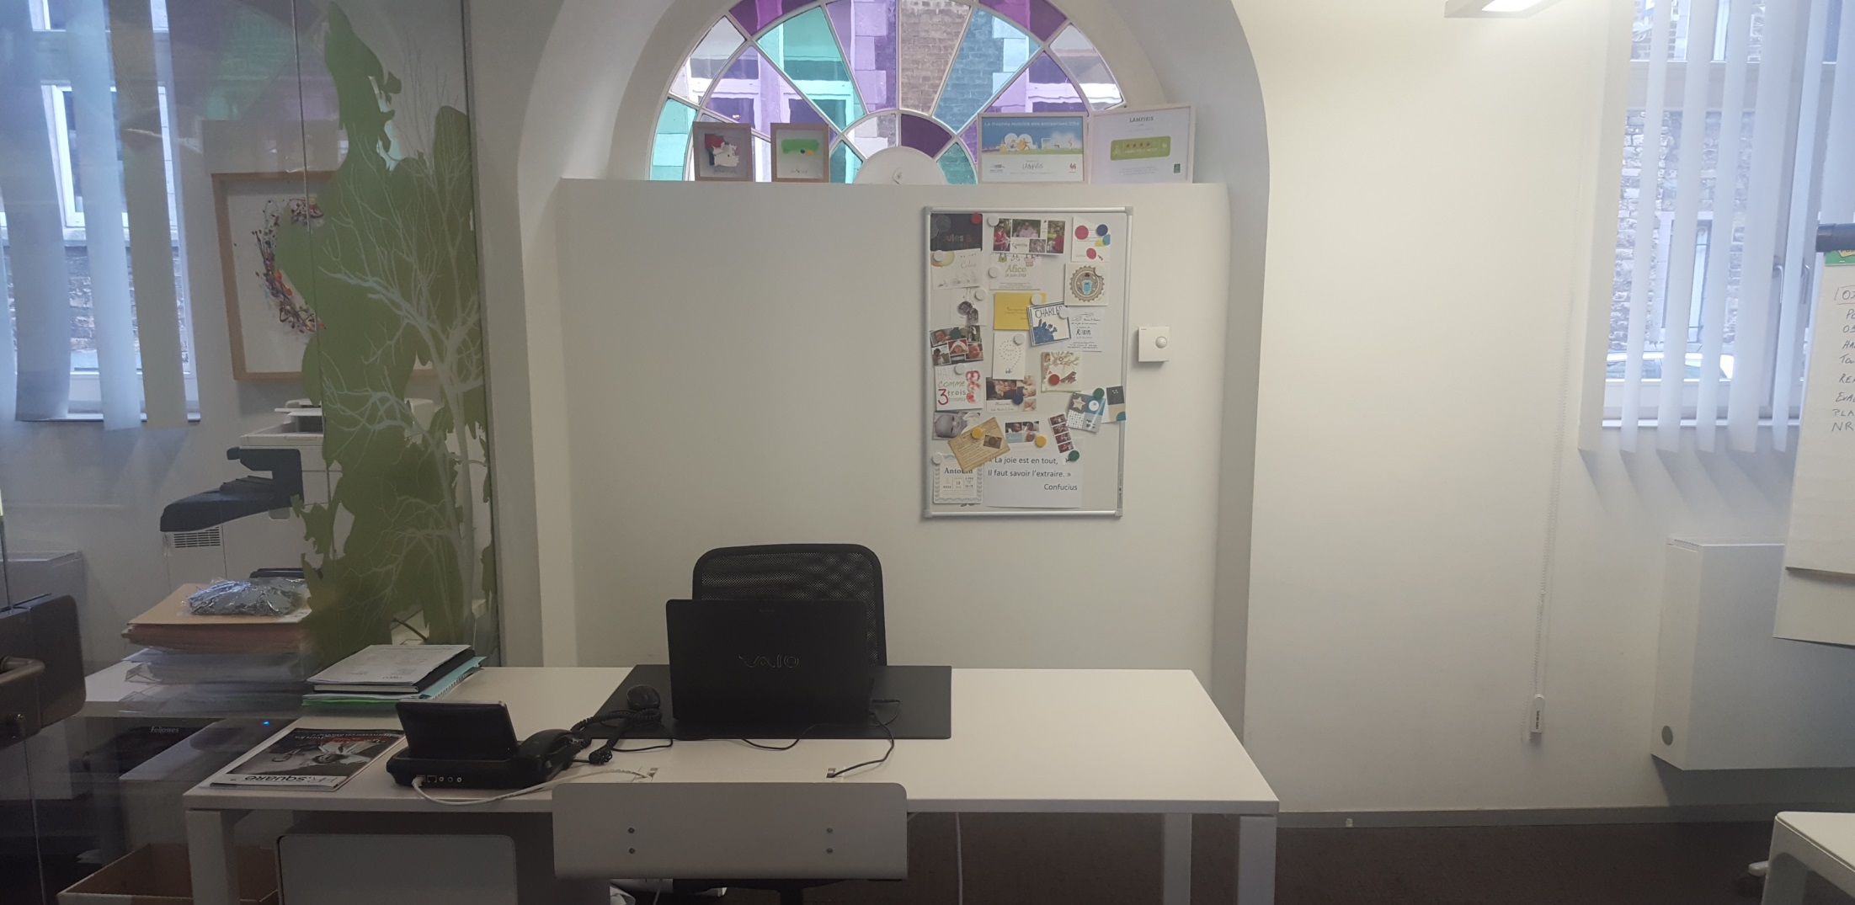
1. WALK THE TALK
WELCOME !
NON-DISCRIMINATON
EMBAUCHE
RESPONSABILITES
AUGMENTATION
Notes:
Bureau = bureau d’Isabelle (DRH)
C’est dans cette pièce que les futurs salariés viennent signer leur contrat et que des dossiers personnels sont abordés.
Arrière-plan : notre panneau des faire-part – cela donne le « La » ☺
La maternité et la parentalité sont au cœur de notre culture et le principe de non-discriminalité nous tient à cœur
On ne demande pas à une personne si elle a des enfants ou si elle a l’intention d’en avoir durant son entretien d’embauche
Tous les salariés, peu importe leur situation familiale, ont accès à des opportunités en interne (on n’a, par exemple, jamais empêché une femme enceinte de saisir les opportunités)
Ils reçoivent également un salaire juste, en lien avec leurs responsabilités

Slide 4
2. LAMPIRIS, C’EST …
Nombre de Salariés
253
Age moyen
31 ans
16
16
8
8
16
16
15
8
8

Slide 5
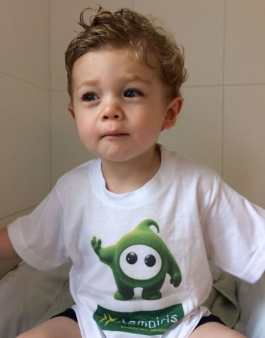
3. INITIATIVES - MATERNITE
Remise du
T-Shirt
Télétravail
Prime de naissance
Assurance hospitalisation
Assurance groupe
Pause allaitement
&
Local dédié
Cadeau fête du personnel
Annonce de la grossesse
Evolution de la grossesse
Naissance
Congé de maternité
Retour au travail
8
Notes:
Par rapport à la maternité, différentes intiatives prises à des moments différents de la ligne du temps
Annonce de la grossesse → Remise d’un t-shirt → peut être vu comme anecdotique mais ça nous permet de marquer le coup. Tous les futurs parents trouvent ça chouette et autant les futurs papas que les futures mamans viennent le chercher. Après : photo sympa
Téletravail pdt grossesse : 1/j/sem – 6 sem avant début congé mat – on peut moduler en fonction des réalités de la future maman
Naissance : prime de naissance de 250€ et frais médicaux pris en charge par l’ass hospi
Pdt cngé mat : possibilité via l’ass groupe d’obtenir un complément d’indemnité à celles de la mutuelle
Retour : Possib prendre pauses allaitement avec local dédié

Slide 6
4. INITIATIVES - PARENTALITE
Organisation
Horaires flexibles
Congés parentaux
&
Crédit-temps
Soutien financier
Frais de crèche
Frais de garde enfant malade
Facilités
Stage enfants
Service de repassage
Chèque Sport & Culture
Chèque cadeau
Livraison de paniers bio
Régime de 38h/semaine
12j de RTT + 1 offert
8
Notes:
Régime de 38h/sem donnant droit à 12 RTT + 1 offert
Horaires flexibles : 8h et 9h30 – 16h et 18h30 – 1*/sem 15h - flexibilité sur deux semaines (demande des parents en garde alternée)
Congés parentaux et crédit-temps très répandus (crédit-temps jamais refusé) → de + en + d’hommes → donner la même chance aux papas de s’impliquer dans la parentalité
Frais de crèche : Max 500€/an
Frais garde enfant malade : 10€/j
Chèque Sport et Culture : 25€
Chèque cadeau : 35€ par travailleur et par enfant à charge
Services pour facilité la vie et gagner du temps à consacrer à la famille
Stage : 1 semaine/an – sur site – offert
Service de repassage : sur site – réduction sur titres-services – linge prêt dans la journée
Possibilité de livraison de paniers bios

Slide 7
5. QUESTIONS ?
Merci !

